Slide 1
بنام خدا

Slide 2
نظریه شناختی
ژان پیــاژه

Slide 3

نظریه شناختی
ژان پیــاژه
علاقه پیاژه به زیست شناسی باعث شد که او در 22 سالگی به کسب درجه ی دکتری نایل شود. تحقیقات اختصاصی پیاژه در زمینه ی هوش با کار در آزمایشگاه بینه در پاریس آغاز شد .
پیاژه با توجه به پاسخ های کودکان به آزمون ها ، متوجه پاسخ های نادرست آن ها و نوعی نظم ویکنواختی در اشتباهات شد. ( کدیور ص 22)
نکته ی جالب برای پیاژه این نبود که کودکان چه تعداد پاسخ درست می دهند بلکه برای او این مسئله برانگیزاننده بود که اشتباهات کودکان هم سن ، مشابه است . روشی که کودک دنیا را احساس و تفسیر می کند بسیار متفاوت از یک بزرگسال است .( بیابانگرد، نعمتی ص 14)
پیازه می خواست منشأ و چگونگی تکامل دانش را در نزد نوع بشر مطالعه کند و بدین منظور رشد شناخت را در کودکان وسیله قرار داد( سیف ص69)

Slide 4







تعادل
مفاهیم پایه در نظریه شناختی
ژان پیــاژه
یک حالت توازن شناختی بین درک ما از جهان هستی و تجربه هایمان است .
تعادل یابی به معنای جستجو به منظور هماهنگی ذهنی بین طرح های شناختی با اطلاعات کسب شده از محیط ( لطف آبادی ص 69)
الگوهای سازمان یافته اندیشه و عمل که در تعامل بین ا نسان و محیط به کار می رود ( سیف ص70)
تغییراتی که در یک فرد برای پاسخ به محیط ایجاد می شود .(بیابانگرد، نعمتی ص15)
کوشش برای فهم یک چیز جدید از طریق جای دادن آن در درون چیزهایی که از قبل در ذهن خود داریم . (لطف آبادی ص70)
فرایند تغییر ساختارهای شناختی پیشین به گونه ای که با آن چه درک می شود متناسب شود . (لطف آبادی ص71)
سازمان دادن ترکیب کردن ، مرتب کردن و ترتیب تازه دادن به رفتارها و افکار در نظام های منسجم .(لطف آبادی ص 69)
ساختمان ذهن یا اندیشه های فرد . واکنش های ارثی نوزاد ، پس از گذشت نخستین روزهای زندگی ، از طریق تجارب از اوتغییر می یابند و به مکانیسم های تازه ای تبدیل می شوند که ساخت های شناختی نام دارند .(سیف ص 73)

Slide 5
مراحل رشد شناختی
ژان پیــاژه
نظریه ی پیازه یک نظریه ی مرحله ای است بر اساس نظریه ی او ، مراحل رشد شناختی عبارتند از مرحله حسی –حرکتی ، پیش عملیاتی ، عملیات عینی و عملیات صوری .پیاژه معتقد بود این مراحل توالی ثابتی دارند به این معنا که افراد در هر کشور و فرهنگی به ترتیب یکسانی از این مراحل را می گذرند. دامنه ی سنی مطرح شده از سوی پیاژه ، تقریبی است ،برخی کودکان ممکن است مرحله ای را زودتر یا دیرتر طی کنند. (بیابانگرد ، نعمتی ص41)
مراحل پیاپی هستند ولی لازم نیست که کودکان حتماً یک مرحله را قبل از ورود به مرحله ای دیگر به اتمام برسانند.
پیاژه مدعی است که همه ی کودکان باید از مراحل مشابه و با ترتیب مشابه عبور کنند ، گرچه سرعت عبور همه ی آنان یکسان نیست( خرازی ص 136).

Slide 6
مراحل رشد شناختی
ژان پیــاژه
مرحله حسی –حرکتی:
تولد تا 2 سالگی
مرحله پیش عملیاتی :
2تا 7 سالگی
مرحله عملیات صوری :
11 سالگی به بعد
مرحله عملیات عینی :
7 تا 11سالگی

Slide 7

مرحله حسی حرکتی
ژان پیـاژه
تولد تا2سالگی
منظور از حسی –حرکتی این است که کودکان ، در این مرحله ، از توانایی استفاده از حواس و اعمال خود برای درک جهان یپرامون استفاده می کنند.(سیف ص 77)
در این مرحله طرحواره های بقاء شی و کارکرد نمادین عمومی در کودک شکل می گیرد ،بقاءشیء ، توانای درک این مسئله است که اشیاء ،افراد در فضاو زمان وجود دارند ،حتی اگر نتوان آن ها را دید.
کارکرد نمادین عمومی مشتمل بر آغاز زبان ، بازی و تقلید غیابی است . (بیابانگرد،نعمتی ص 16)

Slide 8
مرحله حسی حرکتی
تولد تا دو سالگی
تولد تا 2 ماهگی
دوره غلبه ی بازتاب های شرطی
2تا4 ماهگی
مرحله واکنشهای دورانی نخستین
12 تا 18 ماهگی
8 تا12 ماهگی
4 تا8ماهگی
18 تا 24 ماهگی
مرحله واکنشهای
دورانی ثانوی
مرحله به کار بستن روان بنه های
ثانوی در موقعیت های جدید
مرحله واکنش های دورانی ثالث،
کشف وسایل جدید
مرحله درونی شدن و
ترکیب ذهنی روان بنه ها
(لطف آبادی ص74-خرازی ص137)

Slide 9

مرحله پیش عملیـاتی
ژان پیـاژه
2 تا 7 سالگی
خودمداری : یعنی کود نمی تواند به دیدگاه مشخص دیگری توجه کند . او کلمات را براساس تجارب خود تفسیر می کند وبه کارمی برد و هنوز نمی داند کودکان و نوجوانان دیگر ، که تجارب متفاوتی دارند ، احتمالاً می توانند تصورات متفاوتی داشته باشند .(کدیور ص28)
جاندارپنداری : نسبت دادن خصوصیات موجودات زنده به اشیاء .مثال کودک چهارساله ای که فکرمیکند «ماه به پشت ابرها می رود که بخوابد» (لطف آبادی ص75)
ناتوانی در نگهداری ذهنی به رغم ایجاد تغییر در شکل ظاهری یا وضع مکانی یک شیء اگر چیزی به آن اضافه یا چیزی از آن کاسته نشود در مقدار واقعی آن تغییری ایجاد نمی شود (سیف ص79)

Slide 10

مرحله عملیات عینی
ژان پیـاژه
7 تا11سالگی
درک مفهوم بقاء و یا نگهداری ذهنی از سوی کودکان است .مفهوم بقای عدد،طول،مایع (6تا7سالگی) مفهوم بقای ماده (7تا8سالگی )مفهوم بقای سطح 9تا10سالگی
طبقه بندی کردن، بازگشت پذیری، ردیف کردن، این همانی، جبران، عدم تمرکز (سیف ص 84-80)

Slide 11

مرحله عملیات صوری
ژان پیـاژه
11 سالگی به بعد
کسب توانایی تفکر بر حسب امور انتزاعی و تسلط بر قوانین منطق صوری
اندیشه های کودکان در این مرحله علاوه بر اشیای محسوس ، موارد احتمالی و فرضی را نیزشامل می شود
نوجوانان مرحله تفکر صوری آرمان گرا و ناسازگارند (سیف ص84).
استدلال علمی نیز با رشد تفکر صوری امکان پذیر می شود . سه توانایی عملیات صوری (یعنی استدلال منطقی درباره ی ایده های فرضیه ای ، تدوین و آزمون فرضیات ، وتکنیک و کنترل متغیرها)امکان به کارگیری روش علمی را که در آن برای یک پدیده مورد مشاهده چند تبیین ممکن پیشنهاد و به صورت منظم آزمون می شود میسر می سازند .(لطف آبادی ص80)

Slide 12
رشد اخلاقی
ژان پیـاژه
1-دوره اخلاق دیگر پیرو از 6 تا 10 سالگی ، در این دوره کودکان متکی به نظر و قضاوت دیگران هستند .
2- دوره اخلاق خود پیرو از 10و 11 سالگی ،کودکان دارای دید نسبی گرا هستند و بیشتر به نیت افراد اهمیت می دهند .

Slide 13
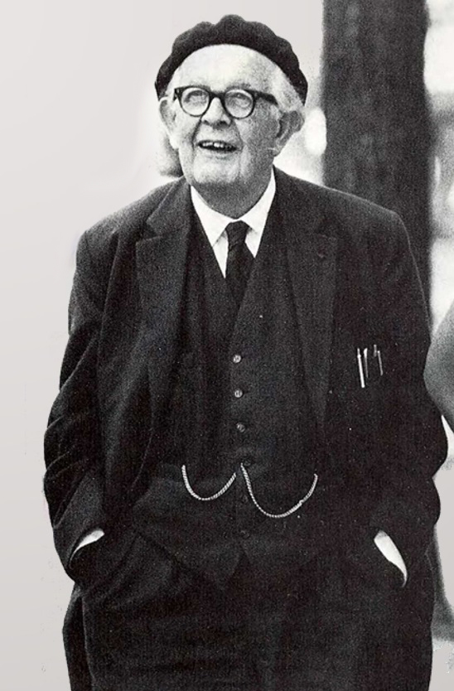
انتقادات وارد شده به پیاژه
مهم ترین انتقاد به اصل نظریه یعنی وجود مراحل رشد وارد شده است .آلبرت بندورا اشتباه کودکان در آزمایش های مربوط به نگهداری ذهنی را نه به سبب نرسیدن آنان به حد رشد مناسب ، بلکه به علت فرایندهای معیوب می داند . انتقاد دیگر اینکه برخلاف نظر پیاژه حدود 40 تا60 درصد بزرگسالان به طور کامل قادر به تفکر بر حسب عملیات صوری نیستند .(سیف صص 89-88(
پیاژه نه فقط توانایی کودکان پیش دبستانی بلکه ، هم چنین توانایی کودکان دبستانی را نیز کمتر از آن چه هست برآورد کرده است . نکته دیگری که پیاژه به آن توجه نداشته و بر اساس نظریه ساختارگرایی ژنتیکی خود بر تحولات زیستی و مغزی بیشترین تأکید را کرده این است که دستیابی به تفکر منطقی تا حد زیادی حاصل یادگیری و تجارب زمینه ای در هریک از مراحل رشد هر فرد است (لطف آبادی ص 84-83(

